Slide 1
CHƯƠNG 3:
KỸ NĂNG NGHE HIỂU
Thời lượng: 4 tiết
PHẠM THỊ LÊ CHI- ĐT: 0909.450.818

Slide 2
MỤC TIÊU CHƯƠNG
Về kiến thức:
Trình bày được thế nào là nghe hiểu và nghe hiểu có hiệu quả
Trình bày được tầm quan trọng của nghe hiểu
Trình bày được những rào cản đối với việc nghe hiểu có hiệu quả
Trình bày được các phương pháp nghe hiểu có hiệu quả
Về kỹ năng:
Áp dụng kiến thức lý thuyết, thực hành được những tình huống nghe hiểu có hiệu quả

Slide 3
MỤC TIÊU CHƯƠNG
Về thái độ
Hòa đồng với mọi người và thích giao tiếp với mọi người xung quanh hơn.
Thích lắng nghe và tìm hiểu cách nghe hiệu quả.

Slide 4
Bảng huấn luyện các kỹ năng giao tiếp
(người bình thường)
Các kỹ năng | Số năm huấn luyện | Cường độ sử dụng trong cuộc sống trưởng thành
Viết | 14 | Ít
Đọc | 8 | Thỉnh thoảng
Nói | 1 | Khá nhiều
Nghe | 0 | Rất nhiều

Slide 5
KẾT CẤU CHƯƠNG
3.1 NGHE VÀ HIỂU CÓ HIỆU QUẢ
3.2 TẦM QUAN TRỌNG CỦA VIỆC NGHE HIỂU CÓ HIỆU QUẢ
3.3 NHỮNG RÀO CẢN ĐỐI VỚI VIỆC NGHE HIỂU CÓ HIỆU QUẢ
3.4 CÁC PHƯƠNG PHÁP NGHE HIỂU CÓ HIỆU QUẢ

Slide 6

3.1 NGHE VÀ HIỂU CÓ HIỆU QUẢ
“Nghe là nhận được tiếng bằng tai, là sự cảm nhận được bằng tai ý người nói.”
(GS.Nguyễn Lân, Từ điển từ và ngữ Việt Nam, tr. 1249)

Slide 7
3.1 NGHE VÀ HIỂU CÓ HIỆU QUẢ
Trong giao tiếp, tùy vào hoàn cảnh cụ thể, sẽ có những mức độ nghe khác nhau:
Không nghe
Nghe giả vờ
Nghe có chọn lọc
Nghe chăm chú/ lắng nghe
Nghe hiểu có hiệu quả / nghe thấu cảm *

Slide 8
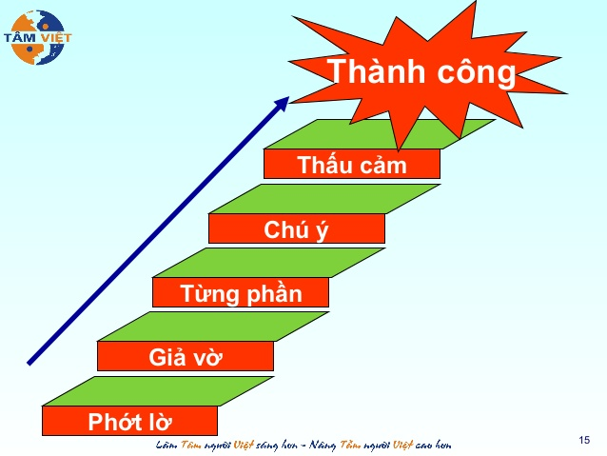
3.1 NGHE VÀ HIỂU CÓ HIỆU QUẢ
THẤU CẢM
NGHE CHĂM CHÚ
NGHE CÓ CHỌN LỌC
NGHE GIẢ VỜ
KHÔNG NGHE

Slide 9
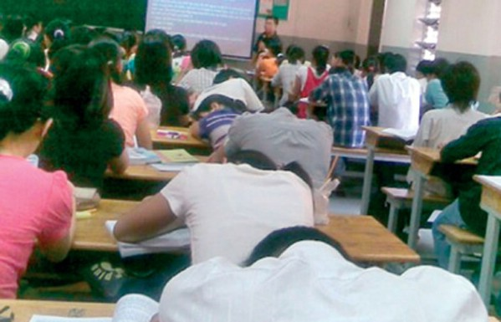
3.1 NGHE VÀ HIỂU CÓ HIỆU QUẢ
Không nghe
Phớt lờ người đối thoại với mình, không thèm nghe, bỏ ngoài tai tất cả.

Slide 10

3.1 NGHE VÀ HIỂU CÓ HIỆU QUẢ
Nghe giả vờ
Vẫn nhìn rất chăm chú vào người đối thoại, đáp lại anh ta bằng cử chỉ và lời nói nhưng thực ra chúng ta đang nghĩ về một điều gì khác

Slide 11

3.1 NGHE VÀ HIỂU CÓ HIỆU QUẢ
Nghe có chọn lọc
Chỉ nghe một phần thông tin của đối thoại, những lúc thấy thích, thấy cần thiết thì nghe, những lúc không thích thì bỏ không nghe mà tập trung suy nghĩ về việc khác.

Slide 12

3.1 NGHE VÀ HIỂU CÓ HIỆU QUẢ
Nghe chăm chú/ lắng nghe
Tập trung sự chú ý và sức lực vào việc nghe nhưng vì nghe thụ động nên vẫn chưa đạt được hiệu quả cao.

Slide 13
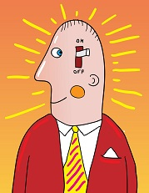
3.1 NGHE VÀ HIỂU CÓ HIỆU QUẢ
Nghe có hiệu quả/ nghe thấu cảm

Slide 14
3.1 NGHE VÀ HIỂU CÓ HIỆU QUẢ
Nghe hiểu có hiệu quả / nghe thấu cảm *
Là sự hiểu biết đầy đủ, sâu sắc của người nghe về người truyền tin, thông tin được truyền, để có thể ứng xử thích hợp, mang lại hiệu quả cao cho bản thân và xã hội.
Không những nghe bằng tai, mà quan trọng hơn là nghe bằng mắt, nghe bằng trái tim, khối óc của mình.
Là cách nghe chủ động, tích cực, góp phần nâng cao hiệu quả của quá trình giao tiếp, vì vậy, nghe thấu cảm có vai trò đặc biệt quan trọng.

